Slide 1
07
Przecież żartowałem
Ironia w głowie nadawcy a słowa na ekranie
Olek wysyła żart. Maja dostaje tylko słowa bez tonu głosu.
EMPATYZER · PRZED WAŻNĄ ROZMOWĄ
Notes:
Przecież żartowałem. Ironia w głowie nadawcy a słowa na ekranie.
Olek wysyła żart. Maja dostaje tylko słowa bez tonu głosu.
Empatyzer pomaga przygotować się do ważnej rozmowy w pracy, uwzględniając konkretną osobę i sytuację.
Słowa kluczowe: Empatyzer, Em, komunikacja w pracy, zarządzanie ludźmi, ważna rozmowa, różnice międzyludzkie.

Slide 2
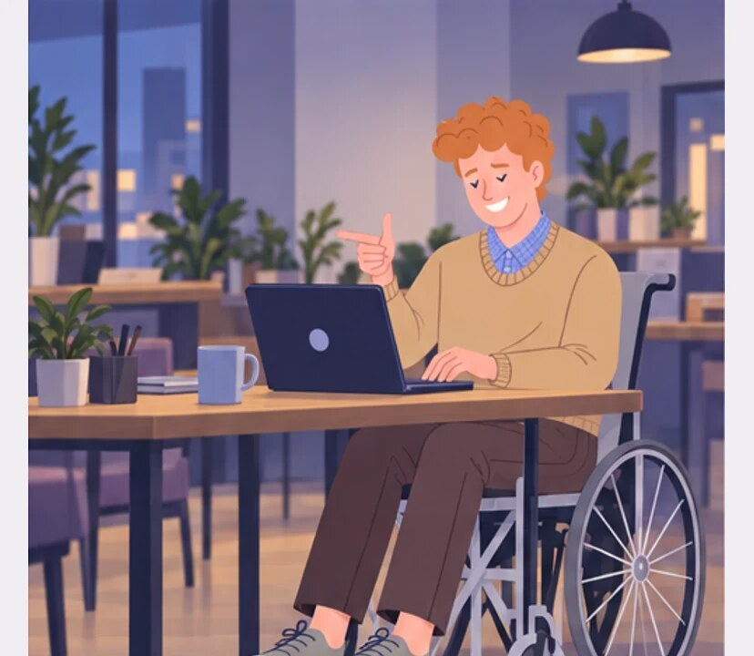
1
Super. Jeszcze tylko pięć poprawek i może będzie gotowe.
Notes:
Przecież żartowałem. Ironia w głowie nadawcy a słowa na ekranie.
Olek wysyła żart. Maja dostaje tylko słowa bez tonu głosu.
Olek uśmiecha się, wysyłając ironiczną wiadomość z laptopa.
Empatyzer pomaga przygotować się do ważnej rozmowy w pracy, uwzględniając konkretną osobę i sytuację.
Słowa kluczowe: Empatyzer, Em, komunikacja w pracy, zarządzanie ludźmi, ważna rozmowa, różnice międzyludzkie.

Slide 3
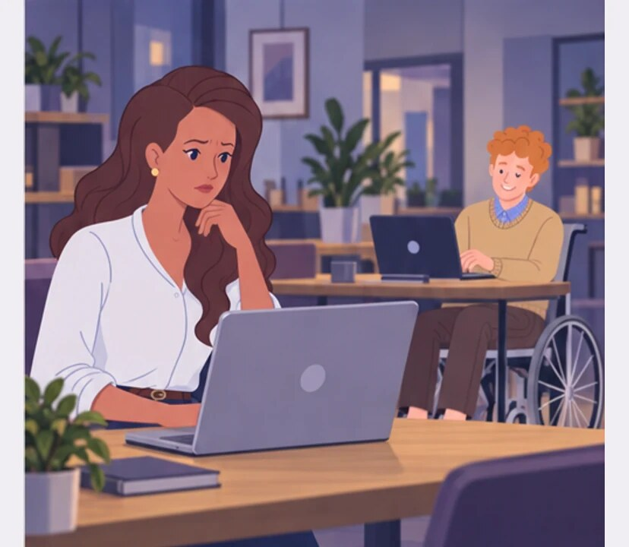
2
Przecież od razu słychać, że żartuję.
Czyli uważa, że wszystko zrobiłam źle.
Notes:
Przecież żartowałem. Ironia w głowie nadawcy a słowa na ekranie.
Olek wysyła żart. Maja dostaje tylko słowa bez tonu głosu.
Maja czyta wiadomość poważnie, a Olek nadal się uśmiecha.
Empatyzer pomaga przygotować się do ważnej rozmowy w pracy, uwzględniając konkretną osobę i sytuację.
Słowa kluczowe: Empatyzer, Em, komunikacja w pracy, zarządzanie ludźmi, ważna rozmowa, różnice międzyludzkie.

Slide 4
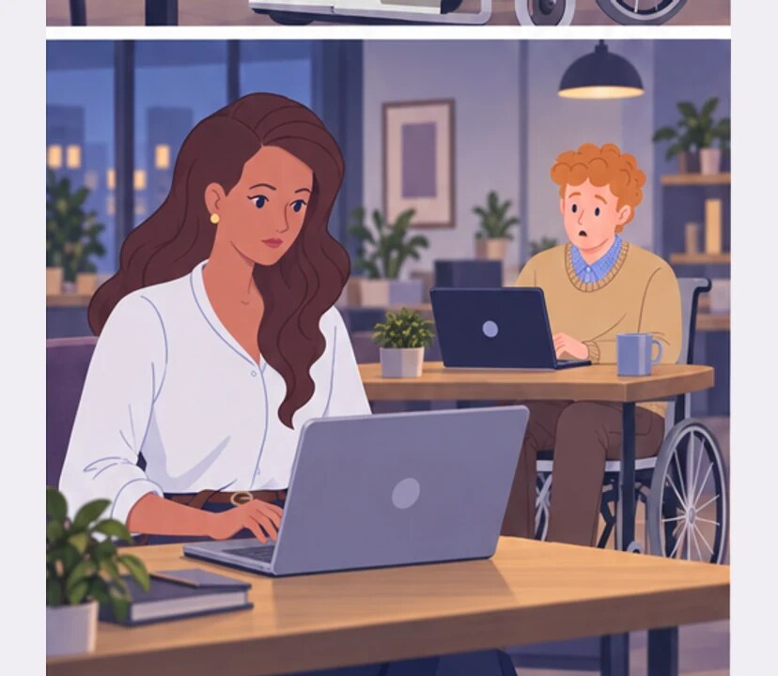
3
Rozumiem. Przygotuję kolejną wersję zgodnie z uwagami.
Czemu nagle pisze tak oficjalnie?
Notes:
Przecież żartowałem. Ironia w głowie nadawcy a słowa na ekranie.
Olek wysyła żart. Maja dostaje tylko słowa bez tonu głosu.
Maja odpisuje oficjalnie, a Olek dziwi się zmianie tonu.
Empatyzer pomaga przygotować się do ważnej rozmowy w pracy, uwzględniając konkretną osobę i sytuację.
Słowa kluczowe: Empatyzer, Em, komunikacja w pracy, zarządzanie ludźmi, ważna rozmowa, różnice międzyludzkie.

Slide 5
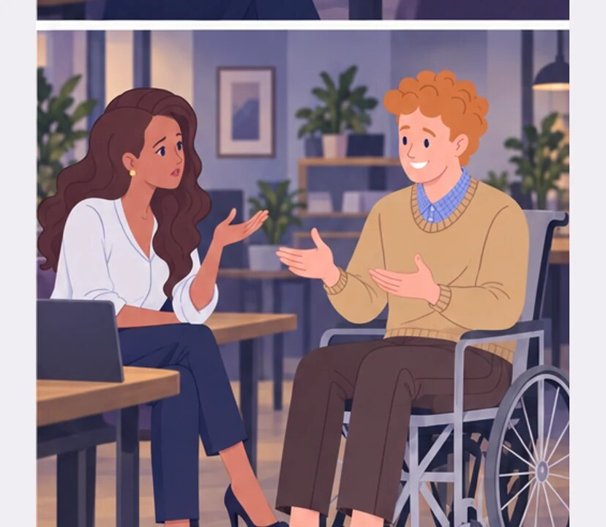
4
Maja, przecież żartowałem.
Skąd miałam wiedzieć, że to żart?
Notes:
Przecież żartowałem. Ironia w głowie nadawcy a słowa na ekranie.
Olek wysyła żart. Maja dostaje tylko słowa bez tonu głosu.
Olek i Maja rozmawiają o źle odczytanej wiadomości.
Empatyzer pomaga przygotować się do ważnej rozmowy w pracy, uwzględniając konkretną osobę i sytuację.
Słowa kluczowe: Empatyzer, Em, komunikacja w pracy, zarządzanie ludźmi, ważna rozmowa, różnice międzyludzkie.

Slide 6
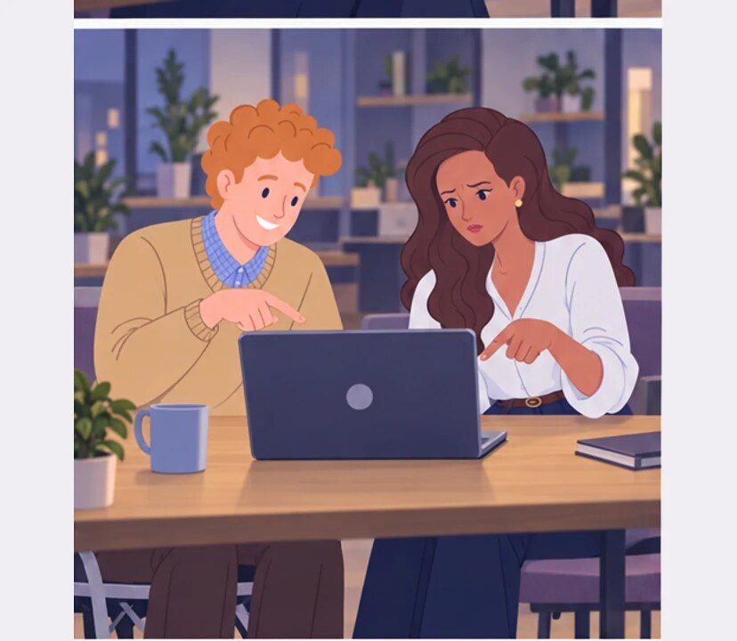
5
W mojej głowie brzmiało lekko.
Na ekranie brzmiało jak pretensja.
Notes:
Przecież żartowałem. Ironia w głowie nadawcy a słowa na ekranie.
Olek wysyła żart. Maja dostaje tylko słowa bez tonu głosu.
Olek i Maja widzą dwa różne znaczenia tych samych słów.
Empatyzer pomaga przygotować się do ważnej rozmowy w pracy, uwzględniając konkretną osobę i sytuację.
Słowa kluczowe: Empatyzer, Em, komunikacja w pracy, zarządzanie ludźmi, ważna rozmowa, różnice międzyludzkie.

Slide 7

6
Olek czyta własną wiadomość z tonem, który słyszy w
głowie. Maja dostaje tylko zapisane słowa, bez
uśmiechu i intonacji. Ironia znika, a żart zaczyna
brzmieć jak pretensja. W krótkim tekście warto
zaznaczyć żart wprost albo wybrać kanał, który
przenosi ton.
EMPATYZER · PRZED WAŻNĄ ROZMOWĄ
Notes:
Przecież żartowałem. Ironia w głowie nadawcy a słowa na ekranie.
Olek wysyła żart. Maja dostaje tylko słowa bez tonu głosu.
Empatyzer pomaga przygotować się do ważnej rozmowy w pracy, uwzględniając konkretną osobę i sytuację.
Słowa kluczowe: Empatyzer, Em, komunikacja w pracy, zarządzanie ludźmi, ważna rozmowa, różnice międzyludzkie.
Olek czyta własną wiadomość z tonem, który słyszy w głowie. Maja dostaje tylko zapisane słowa, bez uśmiechu i intonacji. Ironia znika, a żart zaczyna brzmieć jak pretensja. W krótkim tekście warto zaznaczyć żart wprost albo wybrać kanał, który przenosi ton.

